Slide 1
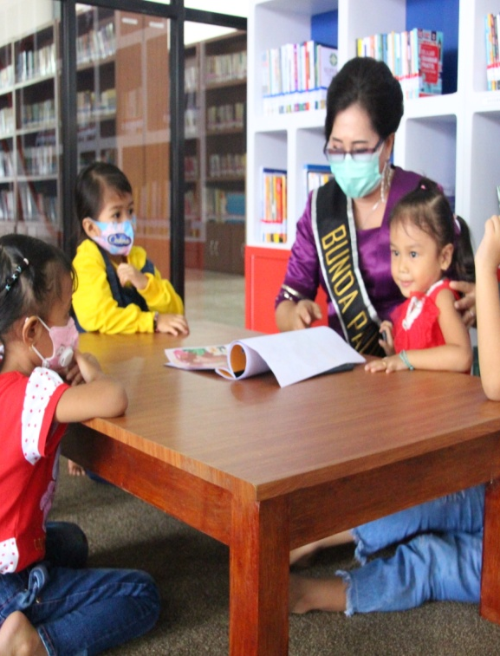
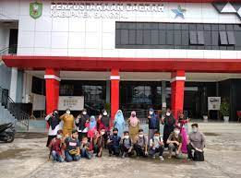
INOVASI DAERAH
Bunda Literasi Kabupaten Sanggau
Ny.ARITA APOLINA
Funny
LIBRARY TOUR

